Slide 1
G3061: Historická a stratigrafická geologie – 1. cvičení
Budova 3, učebna G2 (10:00-11:50)
cvičící: Petr Hykš, petr.hyks@mail.muni.cz

Slide 2
Hodnocení a ukončení předmětu
70 % známky ZÁVĚREČNÁ ZKOUŠKA
podmínkou připuštění ke zkoušce je 1) přednesení vlastní prezentace na cvičení (od 1. 3.)
2) odevzdání vypracovaných protokolů ze cvičení
30 % známky AKTIVITA NA CVIČENÍCH
5 % známky - docházka na cvičení - za každou neomluvenou absenci (vážné důvody - nemoc apod.) ztráta 1,66 % … tolerance 3 absence, každá další absence -> nové téma prezentace
5 % známky - vypracované a odevzdané protokoly ze cvičení
hodnotíme kvalitu, autentičnost (žádný plagiát!) a včasné odevzdání (do následující neděle)
20 % známky - celkem 4 průběžné testy (asi 8. březen, 29. březen, 19. duben a 10. květen)
PRO ÚSPĚŠNÉ ABSOLVOVÁNÍ PŘEDMĚTU NUTNO DOSÁHNOUT MINIMÁLNĚ 60 % bodů

Slide 3
Hodnocení
Tabulka v excelu Prezenční_listina_a_vyhodnocení_protokolů.xlsx
-> IS -> Studijní materiály předmětu PřF:G3061 -> Cvičení

Slide 4
Prezentace
vyberete si 1 z 30 navržených témat
na vybrané téma budete přednášet 15 min
vždy 3 prezentace na začátku cvičení nebo po testech (od 1. 3.)

Slide 5
Výběr prezentací

Slide 6
Bartoníková
Bednarzová
Bok
Brož
Goš
Havran
Horváthová
Hrouda
Igolkina
Kabátník
Kaňová
Klimešová
Kodak
Koubová
Kučerová
Malá
Mašová
Medveďová
Navrátil
Pavládyová
Pročka
Romancová
Ryšková
Staněk
Štrbová
Švanda
Válková
Vepřeková
Zetková
Zrůstek
1. 3. | 1 |  | STROMATOLITY |  | 5. 4. | 16 |  | PŘECHOD OBRATLOVCŮ NA SOUŠ
 | 2 |  | VELKÁ OXIDAČNÍ UDÁLOST |  |  | 17 |  | PRVNÍ PLAZI
 | 3 |  | EUKARYOTA |  |  | 18 |  | PERMO-KARBONSKÉ KLIMA
8. 3. | 4 |  | WILLSONŮV CYKLUS |  | 12. 4. | 19 |  | VYMÍRÁNÍ NA KONCI PERMU
 | 5 |  | PREKAMBRICKÉ KLIMA |  |  | 20 |  | VYMÍRÁNÍ NA HRANICI TRIAS/JURA
 | 6 |  | EDIAKARSKÁ BIOTA |  |  | 21 |  | AMONITI JAKO INDEXOVÉ FOSILIE
15. 3. | 7 |  | KAMBRICKÁ EXPLOZE |  | 19. 4. | 22 |  | DRUHOHORNÍ OBRATLOVCI
 | 8 |  | PRVNÍ OBRATLOVCI |  |  | 23 |  | CENOMANSKÁ TRANSGRESE
 | 9 |  | VELKÁ ORDOVICKÁ DIVERZIFIKAČNÍ UDÁLOST (GOBE) |  |  | 24 |  | IMPAKT CHICXULUB
22. 3. | 10 |  | VYMÍRÁNÍ NA KONCI ORDOVIKU (HIRNANTSKÁ UDÁLOST) |  | 26. 4. | 25 |  | PALEOCÉNNÍ-EOCÉNNÍ KLIMATICKÉ OPTIMUM
 | 11 |  | JOACHIM BARRANDE |  |  | 26 |  | TŘETIHORNÍ MOŘE NA MORAVĚ
 | 12 |  | STRATOTYPY PŘÍDOLÍ, LOCHKOVU A PRAGU |  |  | 27 |  | MESSINSKÁ SALINITNÍ KRIZE
29. 3. | 13 |  | HLAVONOŽCI PRVOHOR |  | 3. 5. | 28 |  | ČTVRTOHORNÍ KLIMA
 | 14 |  | VYMÍRÁNÍ V POZDNÍM DEVONU (KELLWASSERSKÁ KRIZE) |  |  | 29 |  | AUSTRALOPITHECUS
 | 15 |  | PRVOHORNÍ VÝVOJ FLÓRY |  |  | 30 |  | ÚTESOTVORNÉ ORGANISMY V HISTORII ZEMĚ

Slide 7
Protokoly
Zadání najdete na ISu:
IS -> G3061 -> Studijní materiály -> Cvičení -> Cvičení 01 -> HG01.docx
Vypracovaný protokol exportujete do formátu .pdf a nahrajete do ISu:
IS -> G3061 -> Studijní materiály -> Odevzdávárny -> Cvičení -> Cvičení 01
Protokoly budete vypracovávat samostatně.
Během cvičení si dělejte poznámky o tom jak postupovat.
Doporučuji nosit vlastní notebook. Pokud vám nebude jasné zadání, vysvětlím vám ho znovu a lépe. Nebojte se ozvat.

Slide 8
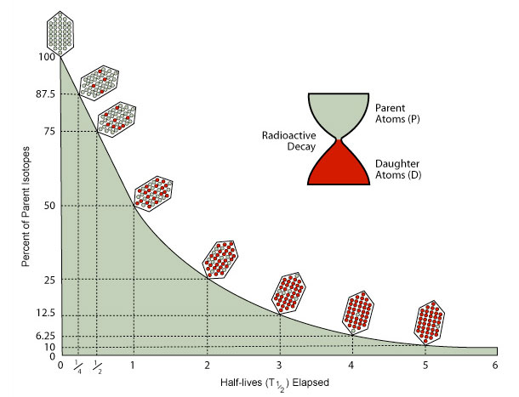
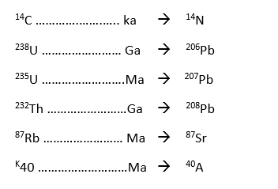
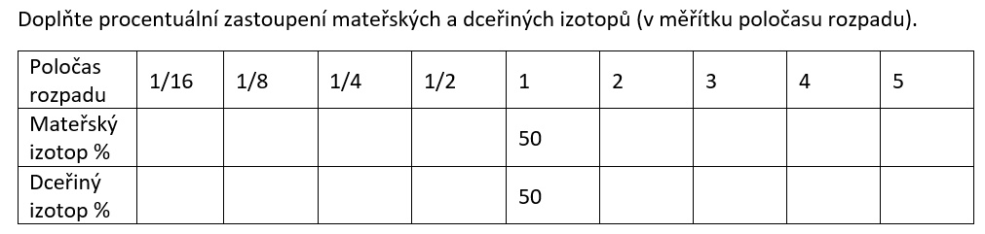
1. cvičení – 1. část, absolutní datování hornin
Poločas rozpadu (= half-live)
= doba za kterou se rozpadne přesně
½ mateřského izotopu na dceřiné izotopy
Rozpadová řada (= decay chain)
= řada radioaktivních přeměn nestabilních izotopů
prvků končící izotopem stabilním

Slide 9
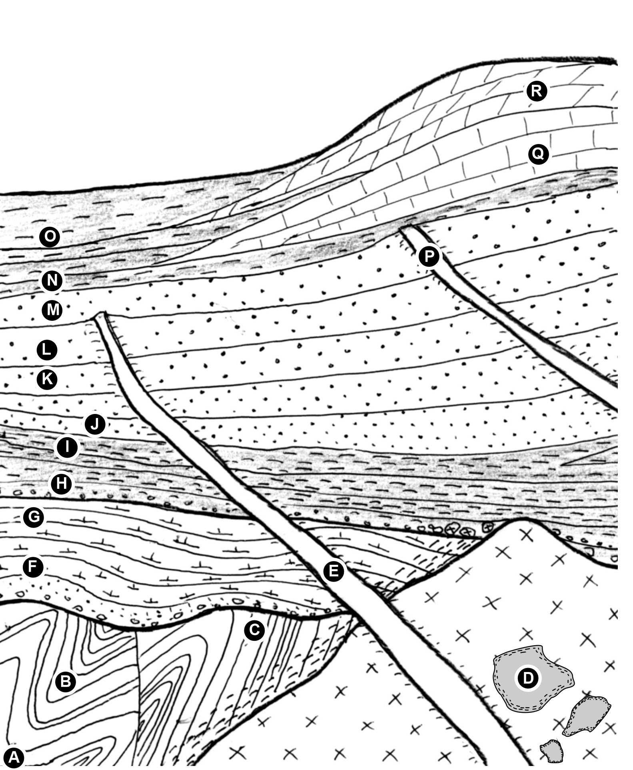
1. cvičení – 2. část, principy stratigrafie
princip superpozice
princip průniku
princip stratigrafické inkluze
absolutní datování
biostratigrafie

Slide 10

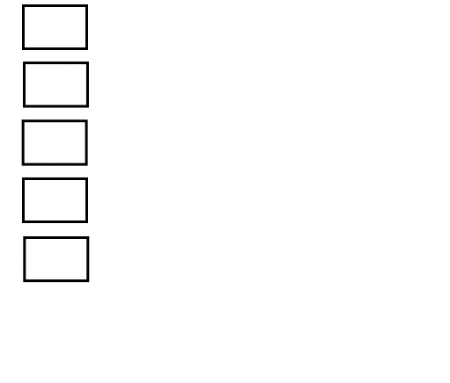

1) Společné vyplnění legendy
1. cvičení – 2. část, principy stratigrafie
Granitoid (plutonické těleso)
Amfibolit (xenolit)
Žíla aplitu
Kontaktní metamorfóza
Zvrásněná břidlice
Slepenec
Slínovec
Jílovec
Pískovec
Vápenec
Dolomit

Slide 11
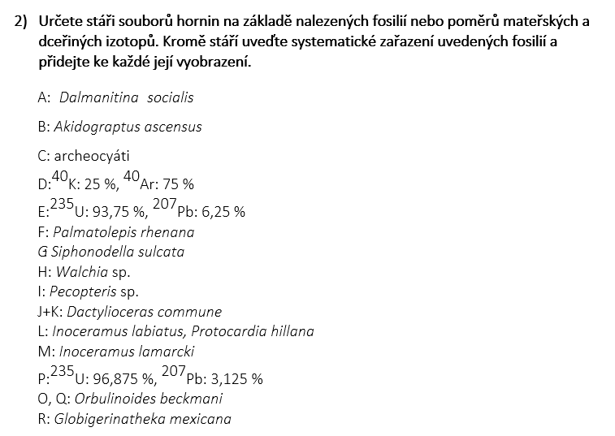
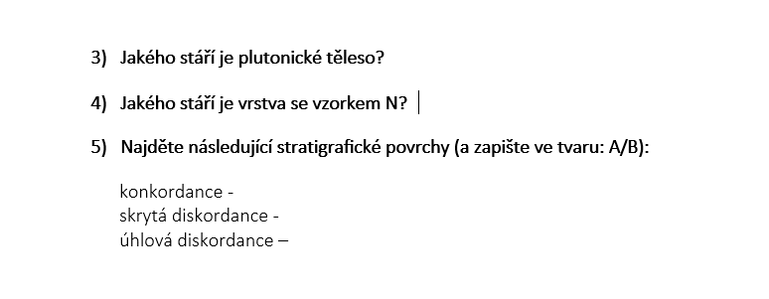
1. cvičení – 2. část, principy stratigrafie

Slide 12
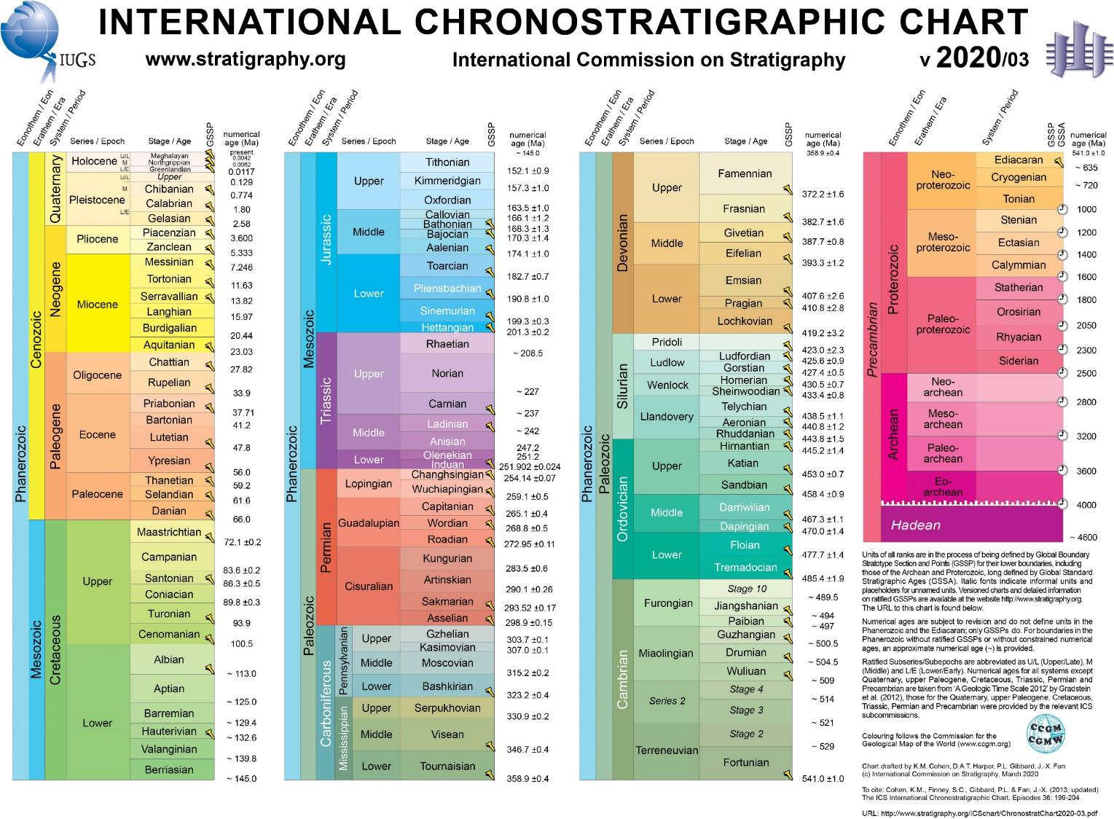

Slide 13
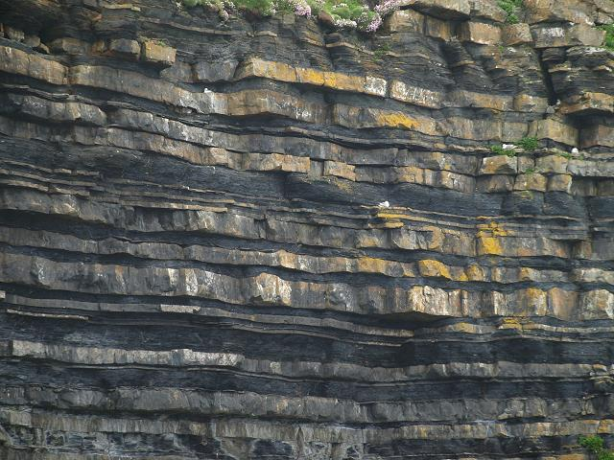
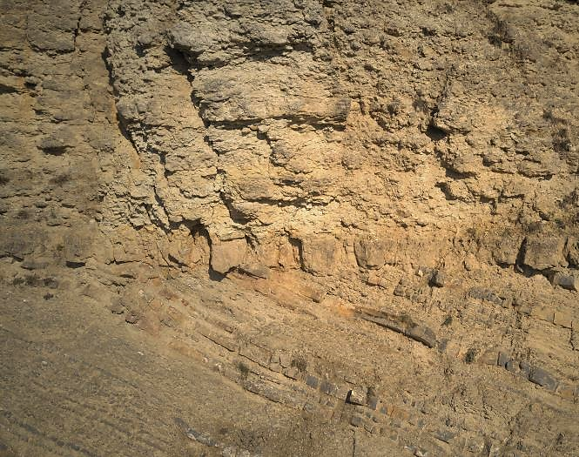
1. cvičení – 2. část, principy stratigrafie

